Slide 1
6
1
3
مراجعة
الدرس 12
الدرس 11
الدرس 10
الدرس 9

Slide 2





أيقونات توجيهية
توجيهات الأستاذ(ة)
تعيين تلميذ للإجابة
المرور بين الصفوف
عرض فيديو
المرور للشريحة الموالية بعد عرض الفيديو
العمل في ثنائيات

Slide 3

برمجة الأسبوع الثالث
(ة)خاص بالأستاذ
الدرس 10
الدرس 9
جداء الأعداد الكسرية (1)
الكسور المختلطة
الدرس 12
الدرس 11
حل المسائل : وضعيات المقارنة (1)
جداء الأعداد الكسرية (2)
مراجعة
مراجعة وتثبيت دروس الأسبوع

Slide 4
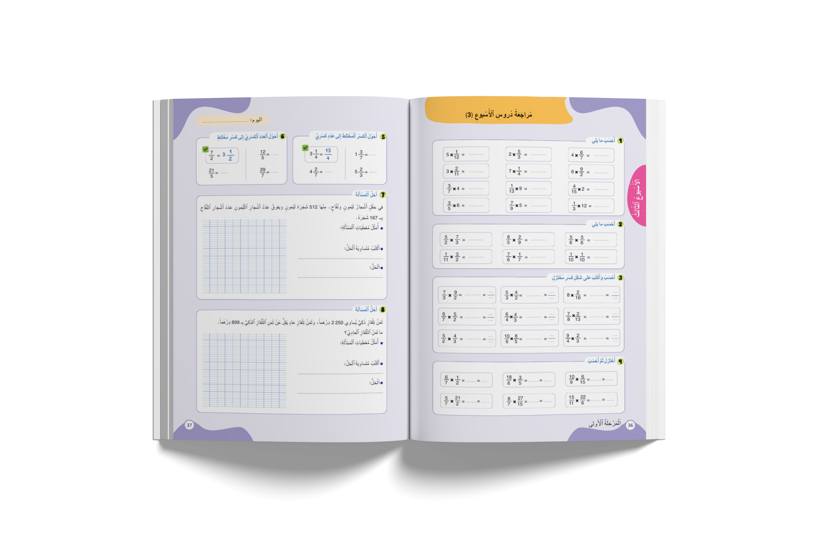
درس اليوم
(ة)خاص بالأستاذ
مراجعة دروس الأسبوع

Slide 5
تدابير حصة المراجعة الأسبوع
(ة)خاص بالأستاذ
مراجعة كل درس تتم عبر المراحل التالية :
رائز التحقق من الهدف الرئيسي للدرس
احتساب نسبة التحكم
أكبر من 80%
أقل من 80%
المرور مباشرة للتدرب على الكراسة
إعادة عرض شريط النمذجة
إنجاز نشاط مراجعة الدرس على الكراسة

Slide 6
(ة)خاص بالأستاذ
مراحل الدرس
1
افتتاح الدرس
1
5
1
2
مراجعة الدرس 9
10
1
3
مراجعة الدرس 10
10
1
4
مراجعة الدرس 11
1
10
1
5
مراجعة الدرس 12
15
1
6
اختتام الدرس
5

Slide 7
(ة)خاص بالأستاذ
عند نهاية الحصة
على الأقل 80% من المتعلمين سيكونون قادرين على:
• تفكيك وتحويل عدد كسري إلى كسر مختلط والعكس؛
• حساب جداء عددين كسريين؛
• حساب جداء عددين كسريين وكتابة الجداء على شكل مختزل؛
• حل وضعيات مسائل المقارنة بالاستعانة بنموذج الأشرطة؛

Slide 8

(ة)خاص بالأستاذ
افتتاح الدرس
1
تصحيح الواجبات المنزلية
الحساب الذهني
1

Slide 9



مرحباً سنراجع ما تعلمناه خلال الأسبوع مع مجد وندى

Slide 10

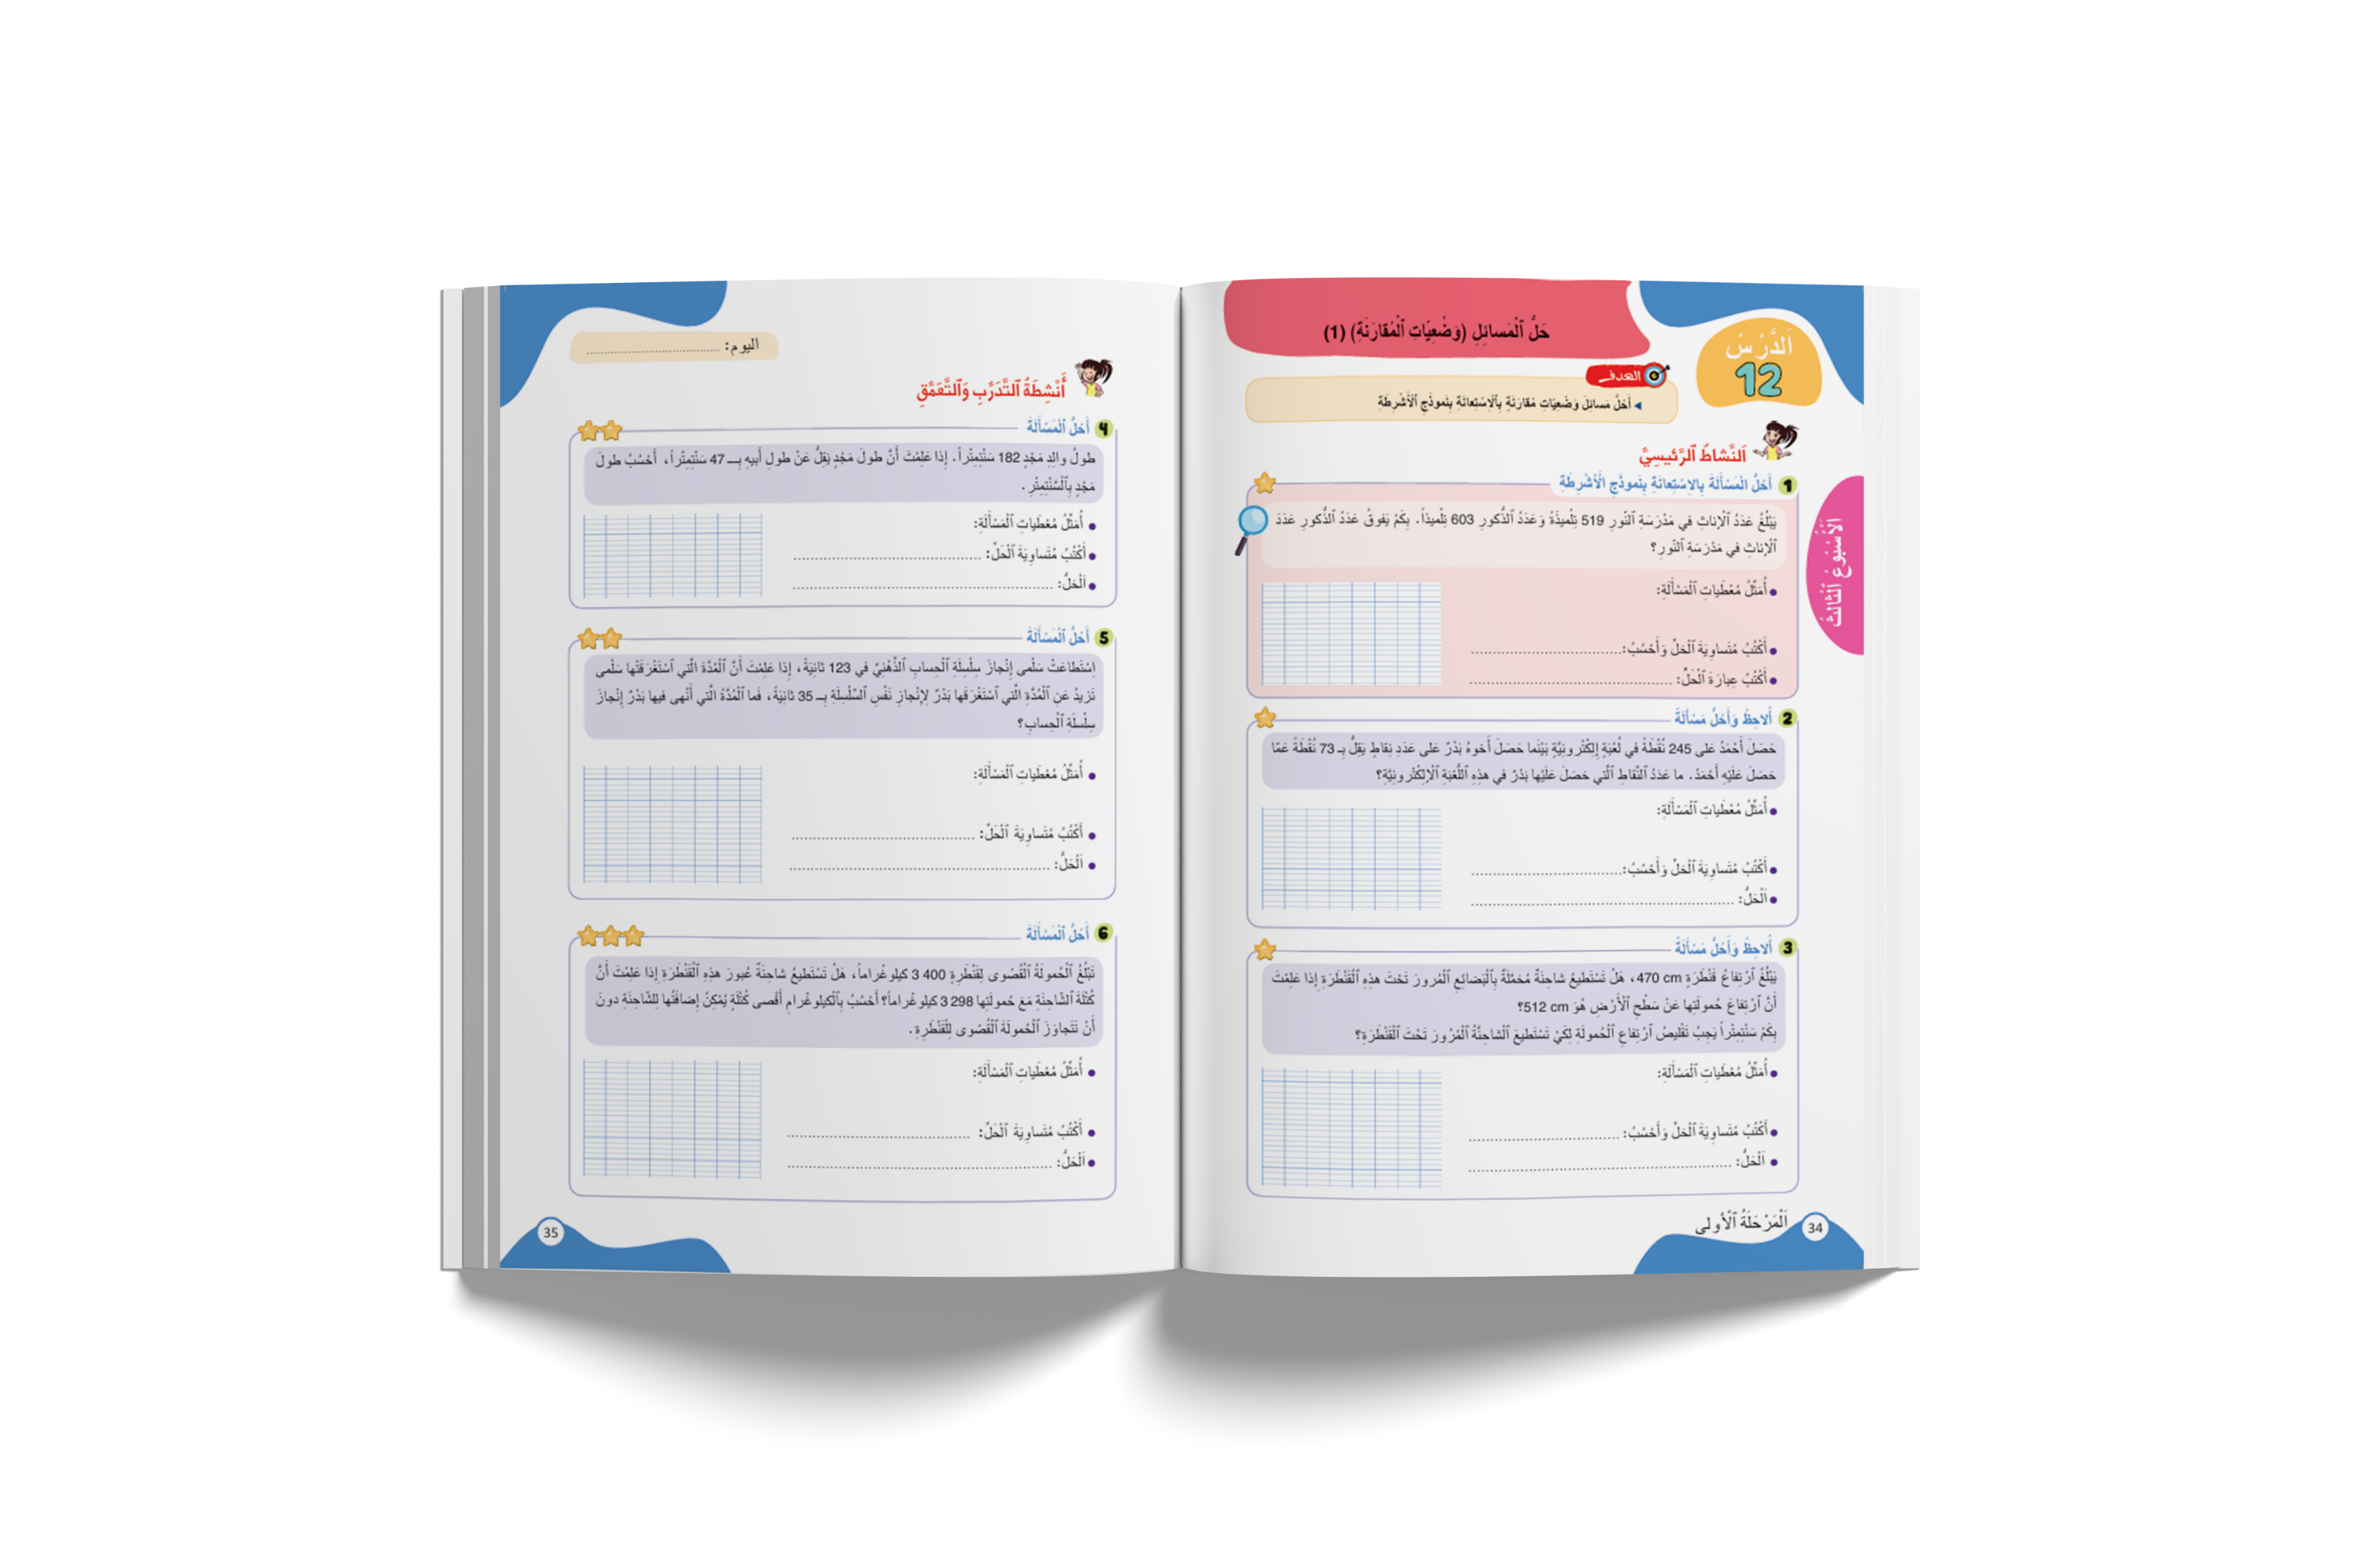
الآن خذوا كراساتكم الصفحة 35

Slide 11
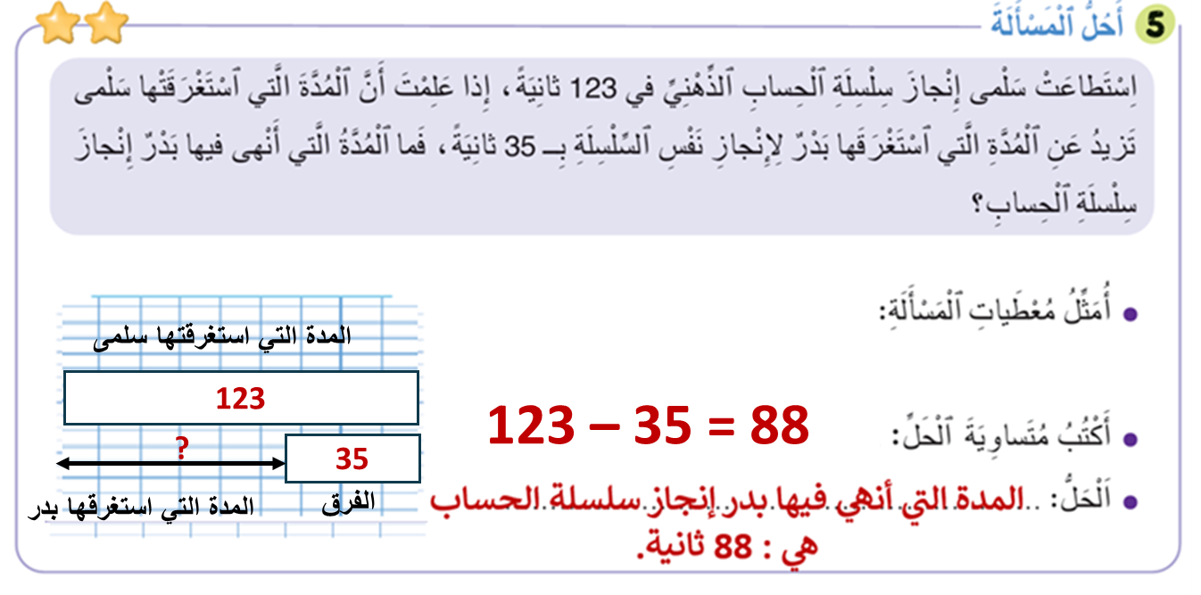
صححوا ، لديكم دقيقة واحدة
1

Slide 12
(ة)خاص بالأستاذ
افتتاح الدرس
1
تصحيح الواجبات المنزلية
الحساب الذهني
1

Slide 13

سنبدأ الحساب الذهني. خذوا دفاتر البحث

Slide 14

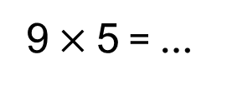
لديكم دقيقة واحدة لحل هذه العمليات. دوّنوا النتيجة فقط في دفاتركم كما في المثال
مِثالٌ :
A
9 $×$ 5 = …
A
45
اُكْتُبُوا فِي دَفاتِرِكُمْ:

Slide 15

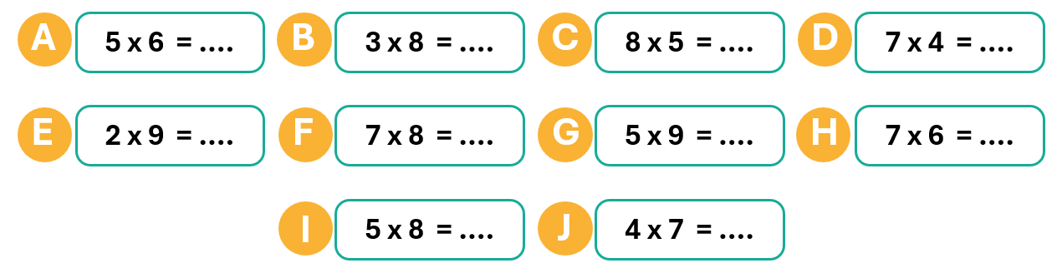
عرض فيديو الحساب الذهني

Slide 16
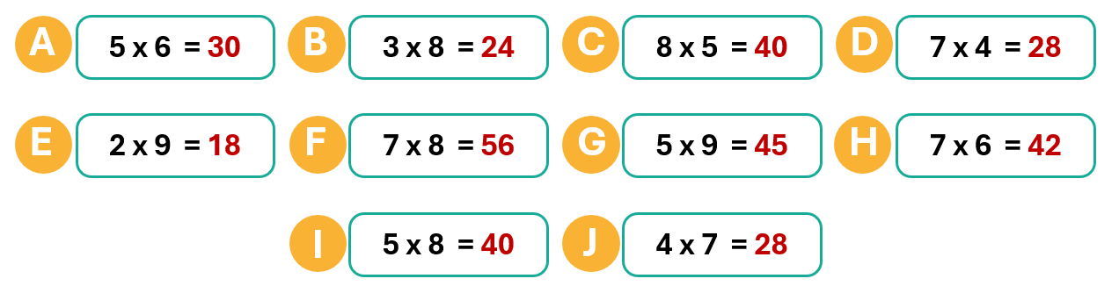
صححوا

Slide 17
(ة)خاص بالأستاذ
مراجعة الدرس 9
2
تفكيك وتحويل عدد كسري إلى كسر مختلط
رائز التحقق (احتساب نسبة التحكم)
إعادة النمذجة ( نسبة أقل من 80%)
أنشطة التدرب على الكراسة

Slide 18

خذوا الألواح.

Slide 19
اكتبوا الكسر التالي على شكل كتابة كسرية مختلطة.
27
7

Slide 20
ارفعوا الألواح.

Slide 21
صححوا
يحتسب الأستاذ نسبة التحكم
27
6
=
3
7
7

Slide 22
(ة)خاص بالأستاذ
مراجعة الدرس 9
2
تفكيك وتحويل عدد كسري إلى كسر مختلط
رائز التحقق (احتساب نسبة التحكم)
إعادة عرض شريط النمذجة ( نسبة أقل من 80%)
أنشطة التدرب على الكراسة

Slide 23
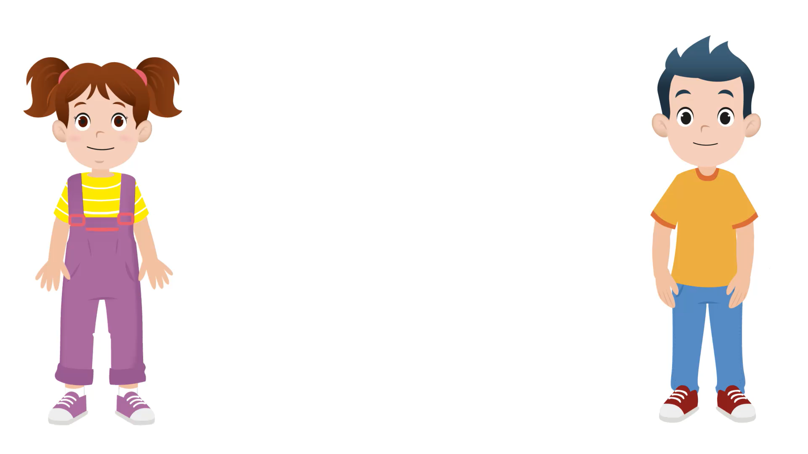

في حالة نسبة تحكم تقل عن 80% يعيد الأستاذ عرض شريط النمذجة

Slide 24
(ة)خاص بالأستاذ
مراجعة الدرس 9
2
تفكيك وتحويل عدد كسري إلى كسر مختلط
رائز التحقق (احتساب نسبة التحكم)
إعادة عرض شريط النمذجة ( نسبة أقل من 80%)
أنشطة التدرب على الكراسة

Slide 25
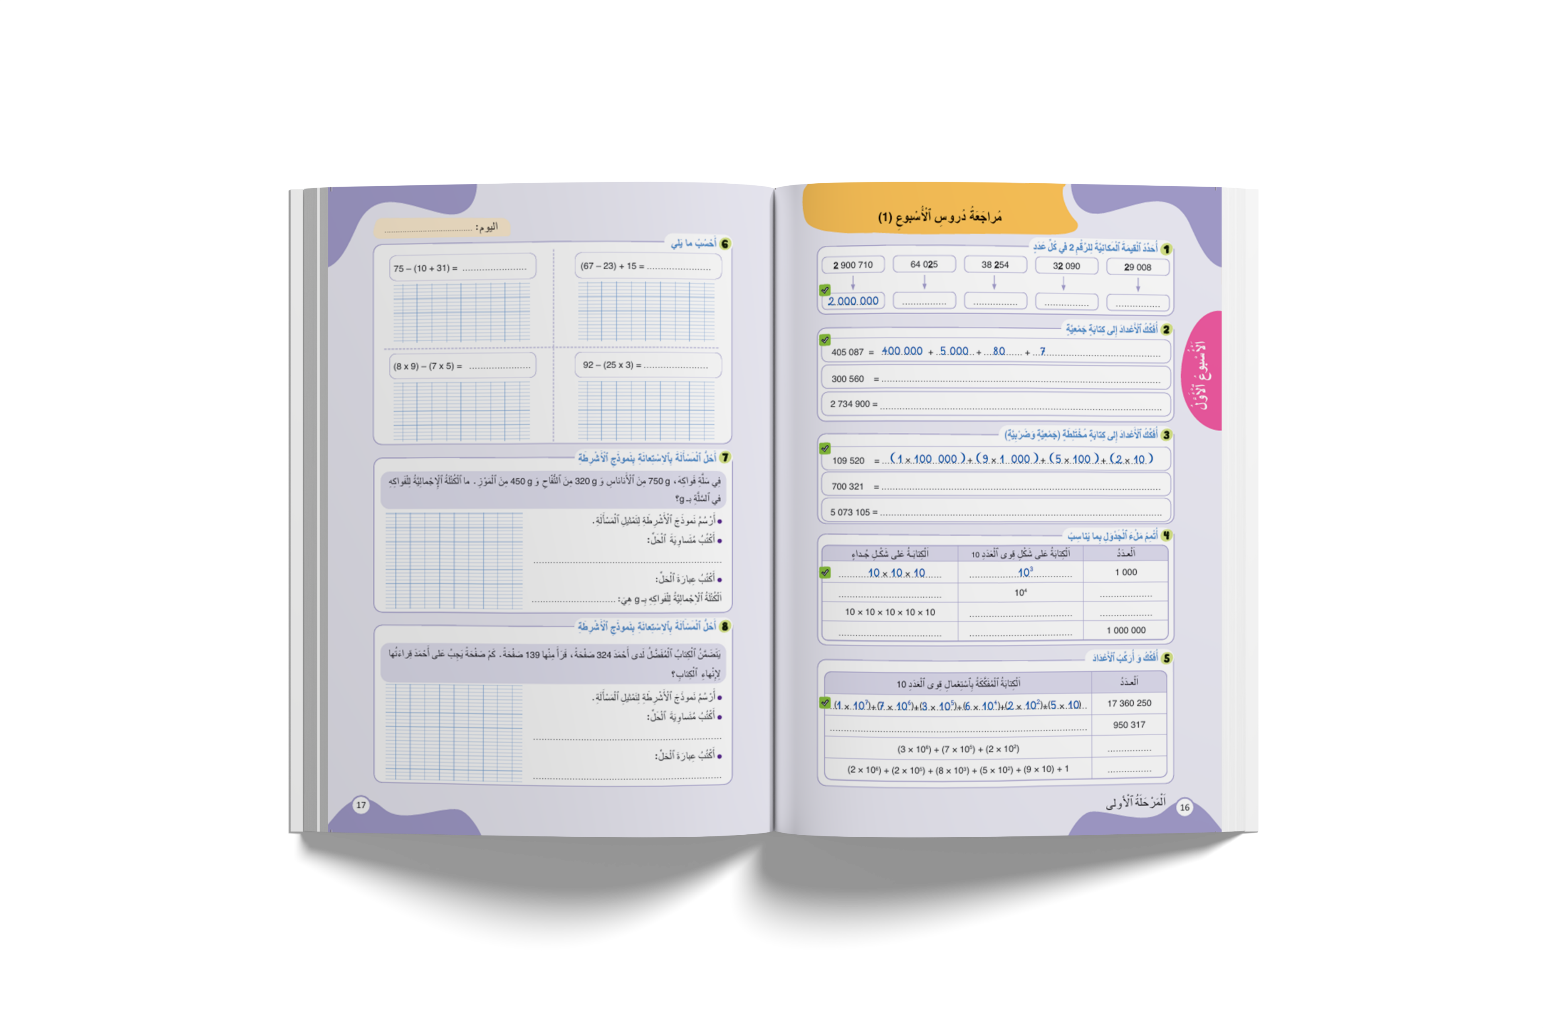
خذوا الكراسة، الصفحة 37.

Slide 26
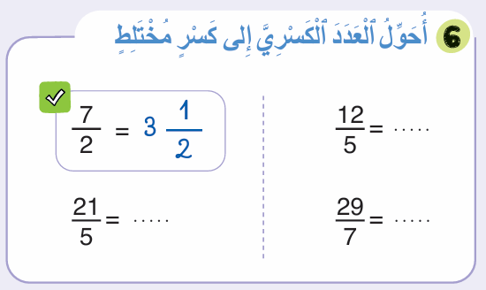

لديكم 5 دقائق للإنجاز، سأمر بين الصفوف لمساعدتكم.
5

Slide 27
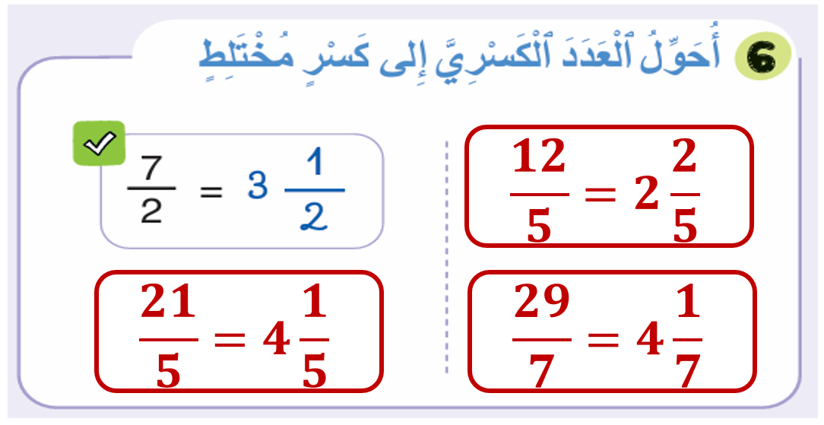
صححوا، لديكم دقيقة واحدة.
1

Slide 28
(ة)خاص بالأستاذ
مراجعة الدرس 9
2
تحويل كسر مختلط إلى عدد كسري.
رائز التحقق (احتساب نسبة التحكم)
إعادة عرض شريط النمذجة ( نسبة أقل من 80%)
أنشطة التدرب على الكراسة

Slide 29
خذوا الألواح.

Slide 30
حولوا الكسر المختلط التالي إلى عدد كسري.
5
3
7

Slide 31
ارفعوا الألواح.

Slide 32
صححوا
يحتسب الأستاذ نسبة التحكم
5
26
3
=
7
7

Slide 33
(ة)خاص بالأستاذ
مراجعة الدرس 9
2
تحويل كسر مختلط إلى عدد كسري.
رائز التحقق (احتساب نسبة التحكم)
إعادة النمذجة ( نسبة أقل من 80%)
أنشطة التدرب على الكراسة

Slide 34
سنرى كيف نحول كتابة مختلطة لعدد كسري إلى كتابة كسرية.
1
?
2
=
4
?

Slide 35
أولا أكتب الكسر المختلط على شكل مجموع عدد صحيح وكسر
1
1
2
=
2
+
4
4

Slide 36
ثم أوحد مقام العددين الكسريين
1
1
2
=
2
+
4
4
8
1
=
+
4
4

Slide 37
ثم أحسب مجموع العددين الكسريين، لأحصل على كتابة كسرية للكتابة المختلطة
1
8
1
2
=
+
4
4
4
1
9
2
=
4
4

Slide 38
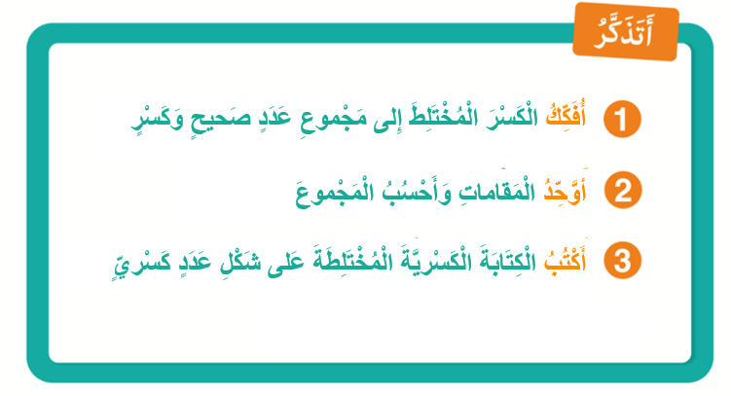
من يذكرنا بخطوات تحويل كتابة مختلطة لعدد كسر إلى كتابة كسرية؟

Slide 39
(ة)خاص بالأستاذ
مراجعة الدرس 9
2
تحويل كسر مختلط إلى عدد كسري.
رائز التحقق (احتساب نسبة التحكم)
إعادة النمذجة ( نسبة أقل من 80%)
أنشطة التدرب على الكراسة

Slide 40
خذوا الكراسة، الصفحة 37.

Slide 41
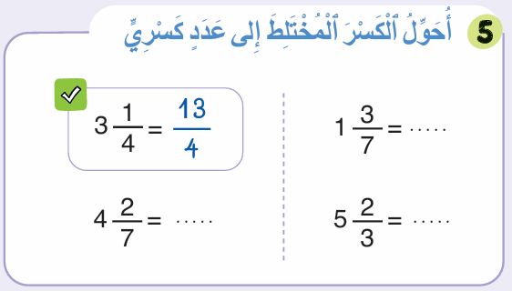
لديكم 5 دقائق للإنجاز، سأمر بين الصفوف لمساعدتكم.
5

Slide 42
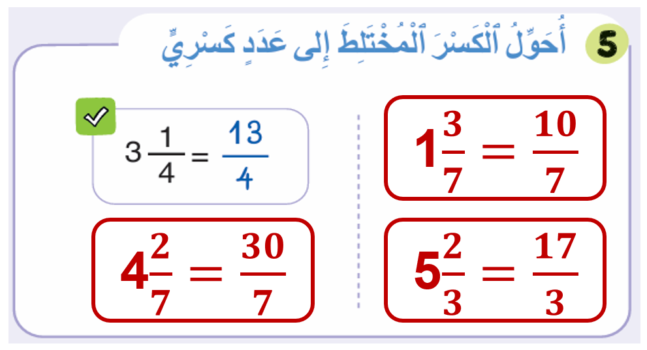
صححوا، لديكم دقيقة واحدة.
1

Slide 43
(ة)خاص بالأستاذ
مراجعة الدرس 10
3
حساب جداء عددين كسريين
رائز التحقق (احتساب نسبة التحكم)
إعادة النمذجة ( نسبة أقل من 80%)
أنشطة التدرب على الكراسة

Slide 44
خذوا الألواح.

Slide 45
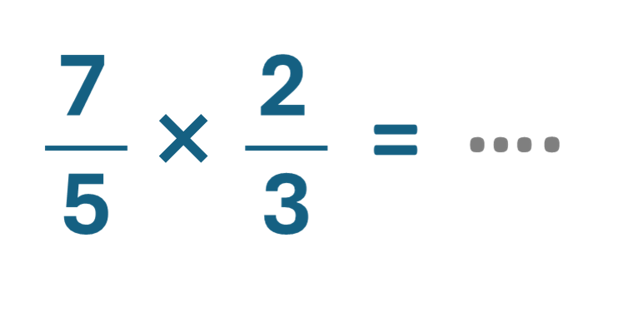
احسبوا جداء العددين الكسريين التاليين.

Slide 46
ارفعوا الألواح.

Slide 47
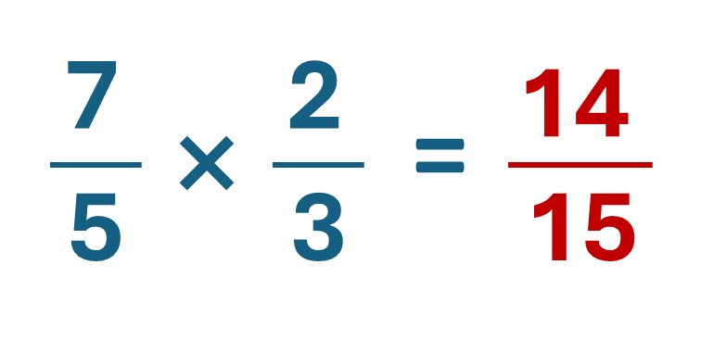
صححوا
يحتسب الأستاذ نسبة التحكم

Slide 48
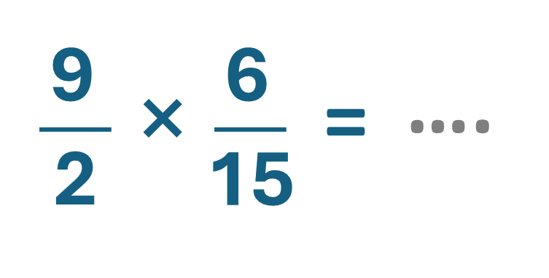
احسبوا جداء العددين الكسريين التاليين واكتبوا الجداء على شكل مختزل.

Slide 49
ارفعوا الألواح.

Slide 50
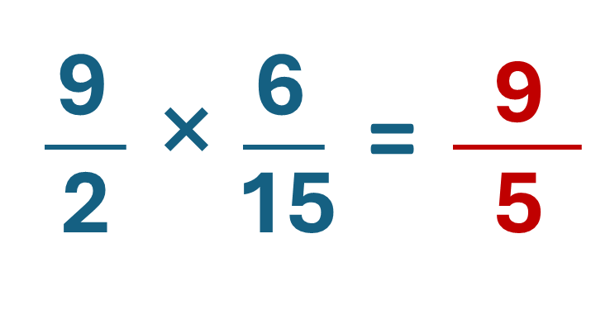
صححوا
يحتسب الأستاذ نسبة التحكم

Slide 51
(ة)خاص بالأستاذ
مراجعة الدرس 01
3
حساب جداء عددين كسريين.
رائز التحقق (احتساب نسبة التحكم)
إعادة النمذجة ( نسبة أقل من 80%)
أنشطة التدرب على الكراسة

Slide 52
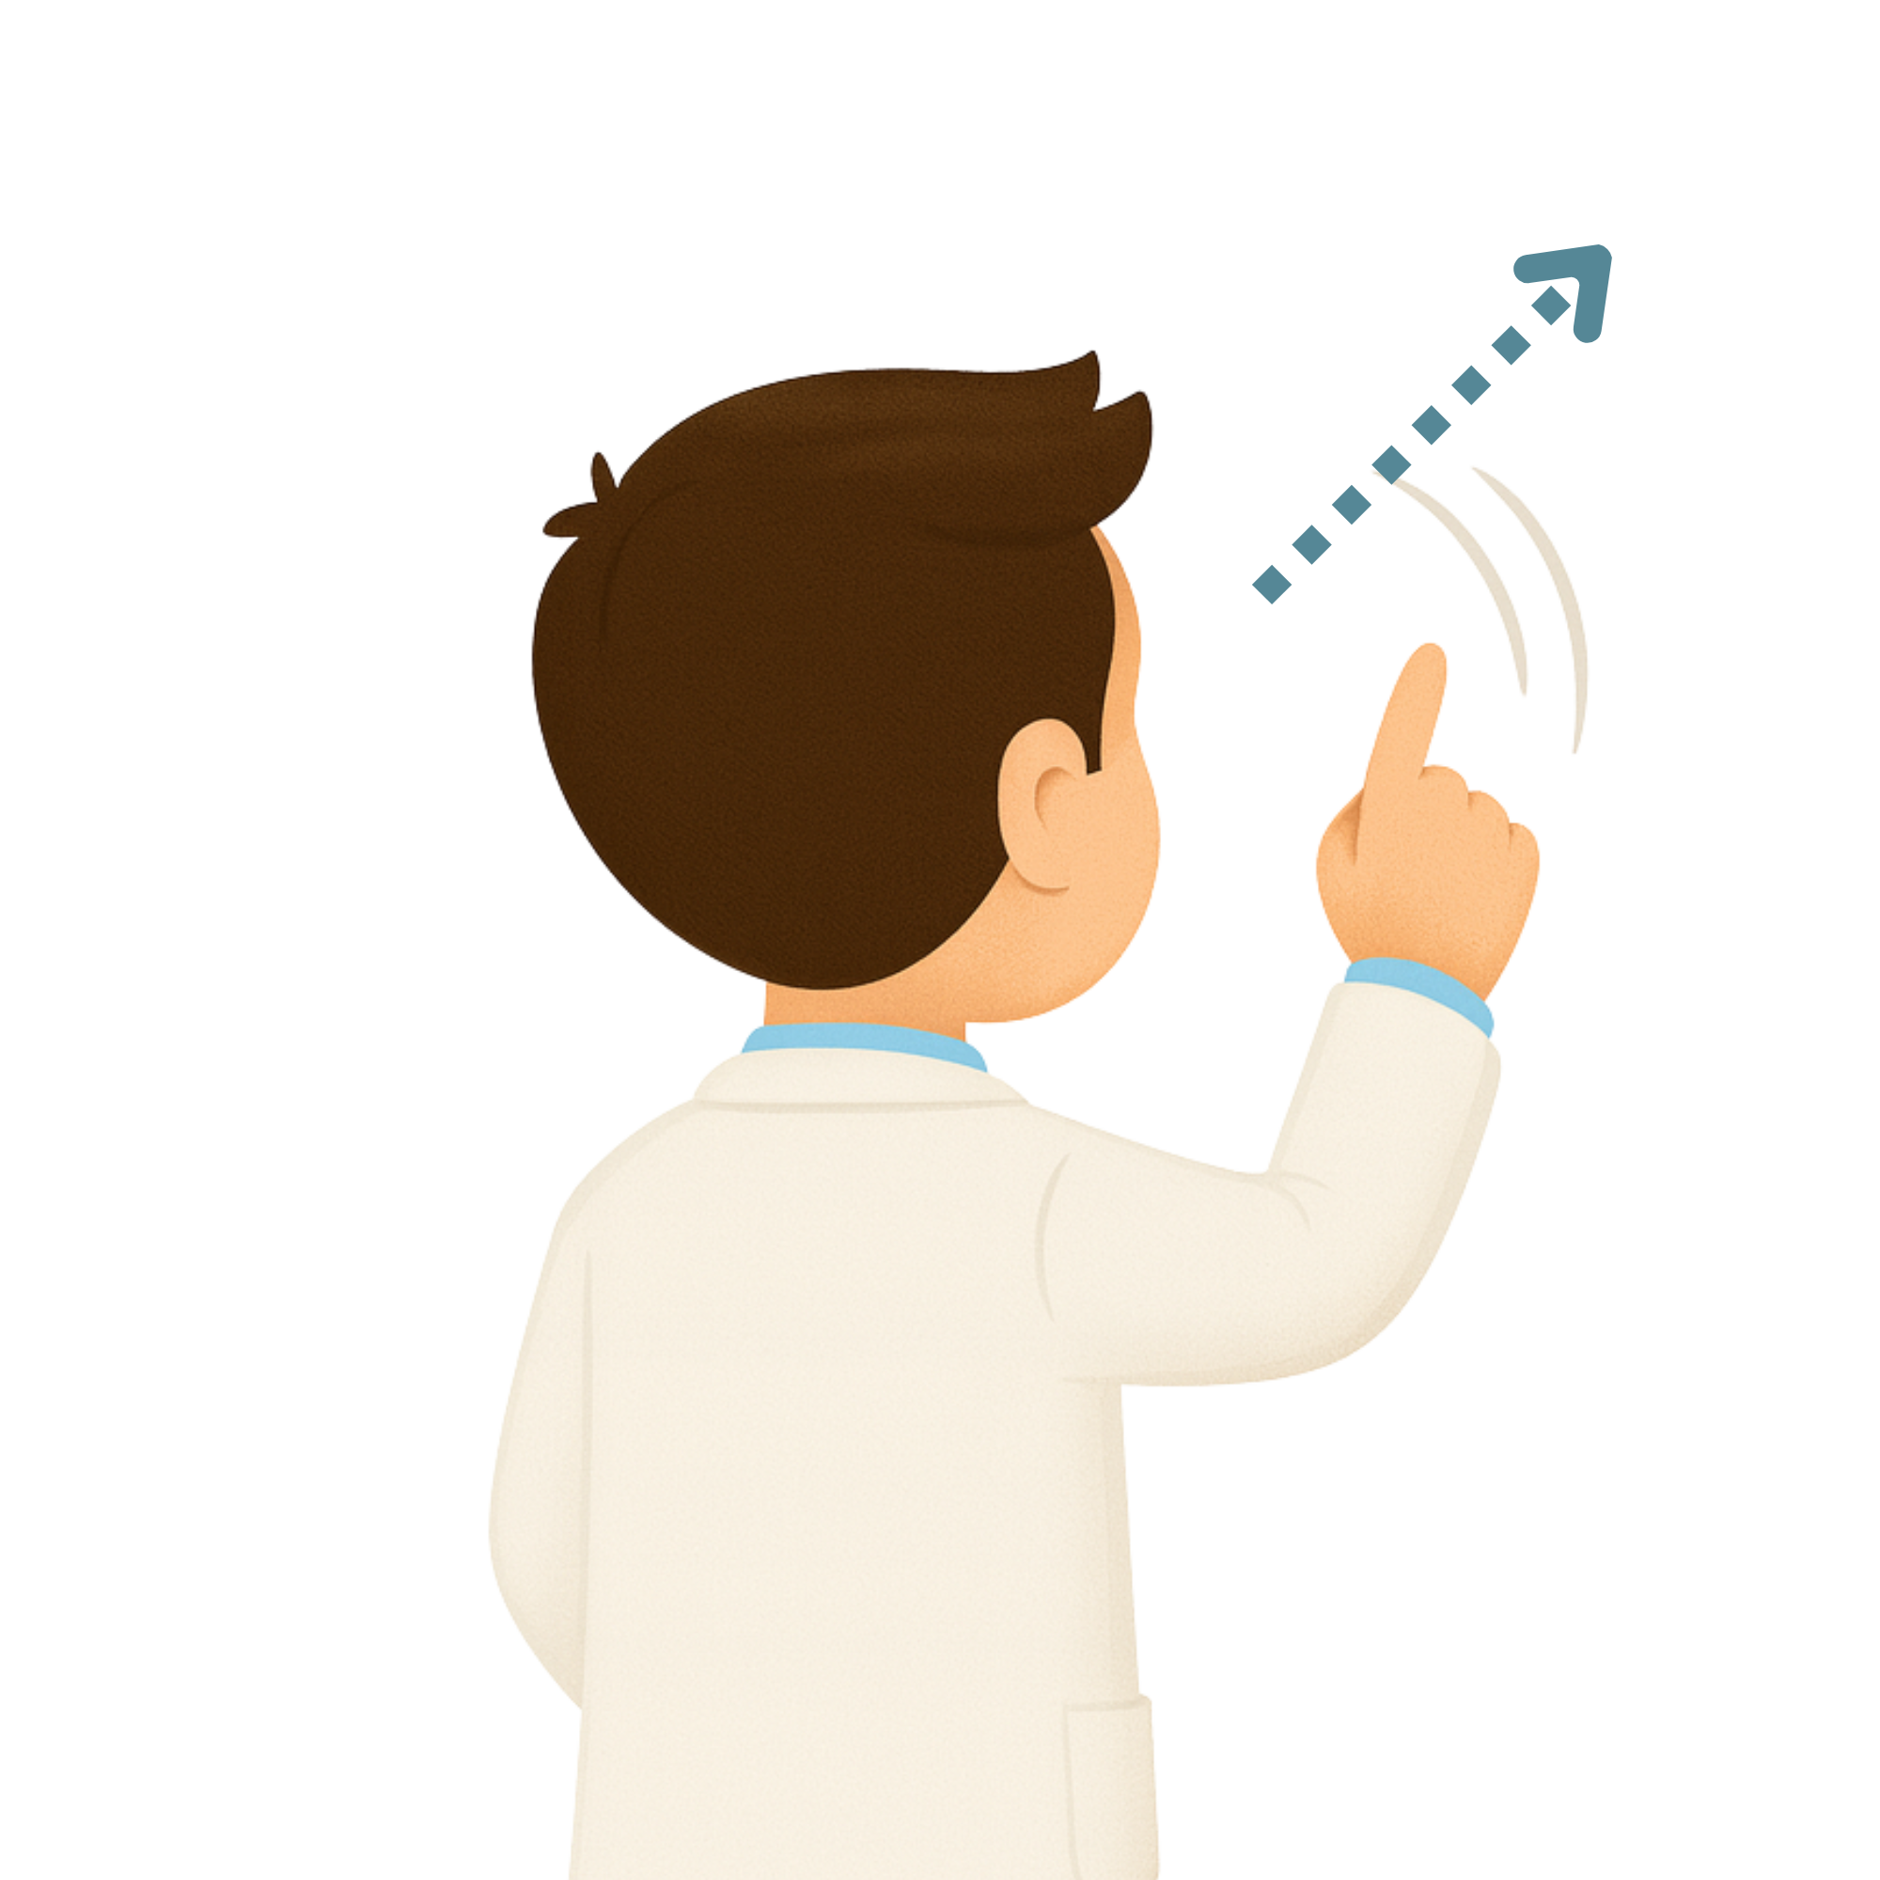
في حالة ما إذا كانت نسبة التحكم تقل عن 80% يعيد الأستاذ النمذجة على السبورة.

Slide 53
(ة)خاص بالأستاذ
مراجعة الدرس 10
3
حساب جداء عددين كسريين.
رائز التحقق (احتساب نسبة التحكم)
إعادة النمذجة ( نسبة أقل من 80%)
أنشطة التدرب على الكراسة

Slide 54
خذوا الكراسة، الصفحة 37.

Slide 55
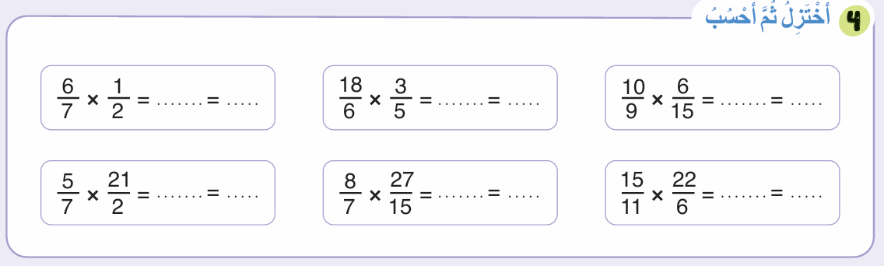
لديكم 5 دقائق للإنجاز، سأمر بين الصفوف لمساعدتكم.
5

Slide 56
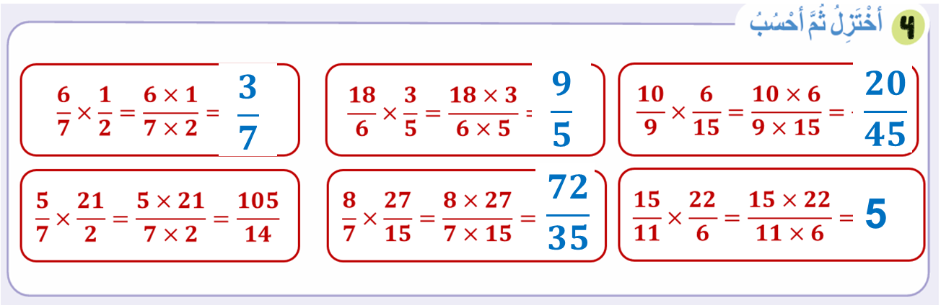
صححوا، لديكم دقيقة واحدة.
1

Slide 57
خذوا الكراسة، الصفحة 37.

Slide 58
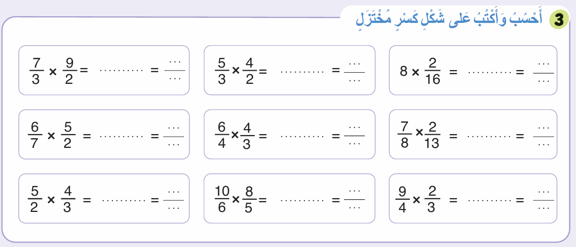
لديكم 5 دقائق للإنجاز، سأمر بين الصفوف لمساعدتكم.
5

Slide 59
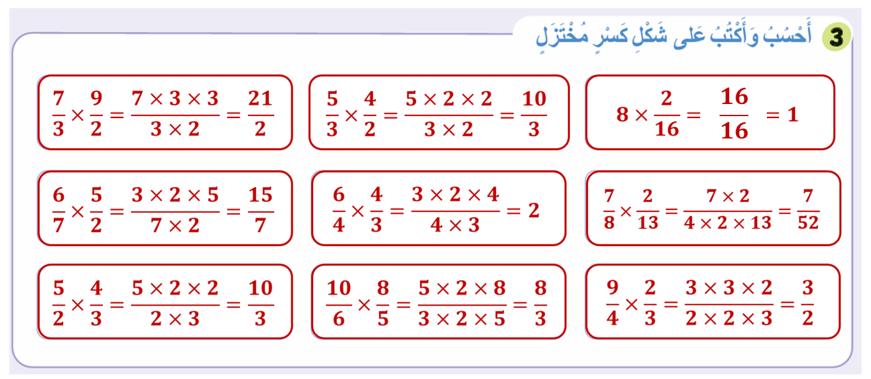
صححوا، لديكم دقيقة واحدة.
1

Slide 60
(ة)خاص بالأستاذ
مراجعة الدرس 12
5
حل وضعيات مسائل المقارنة
رائز التحقق (احتساب نسبة التحكم)
أنشطة التدرب على الكراسة

Slide 61
خذوا دفاتر البحث

Slide 62
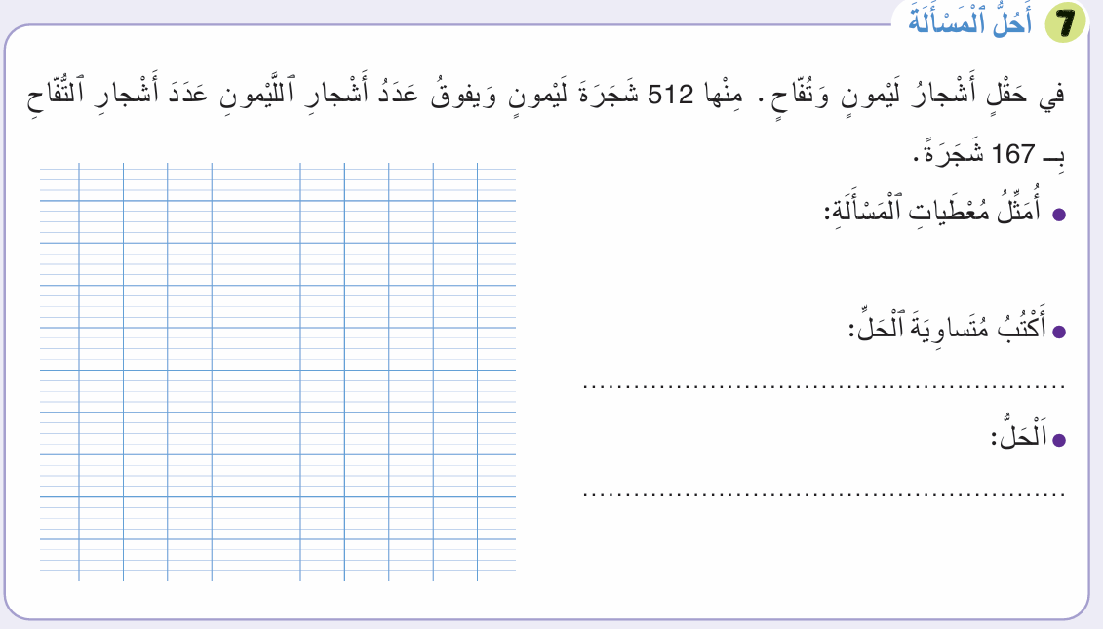
قوموا بحل المسألة التالية، لديكم 5 دقائق.
5

Slide 63
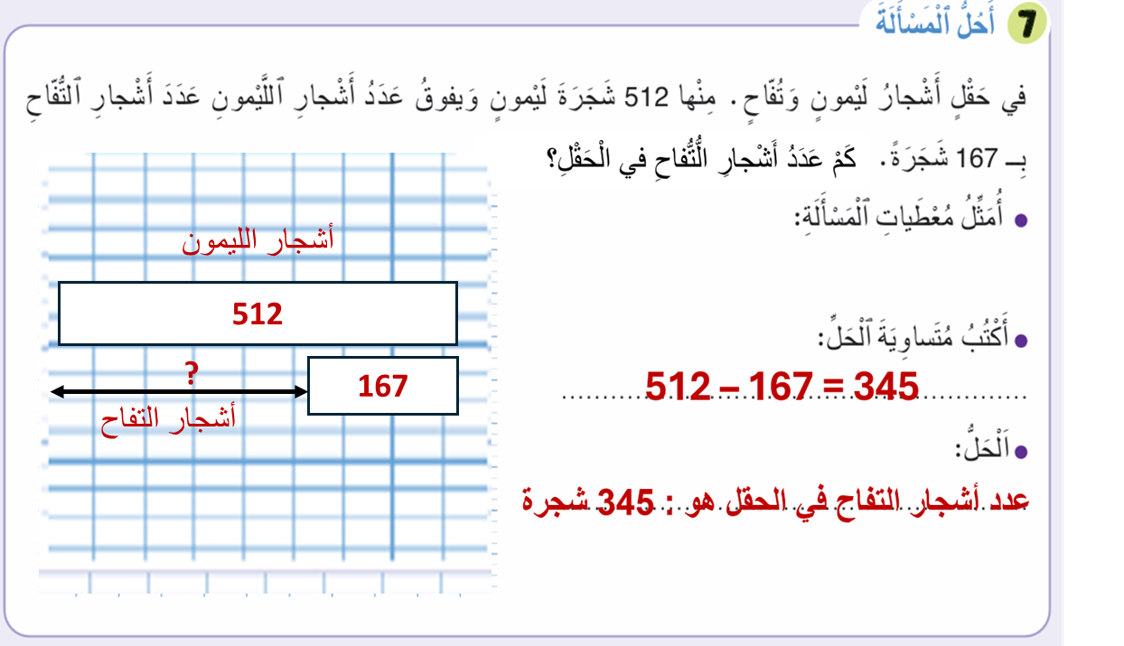
الجواب الصحيح هو :
يحتسب الأستاذ نسبة التحكم

Slide 64
(ة)خاص بالأستاذ
مراجعة الدرس 12
5
حل وضعيات مسائل المقارنة
رائز التحقق (احتساب نسبة التحكم)
أنشطة التدرب على الكراسة

Slide 65
خذوا الكراسة، الصفحة 37.

Slide 66
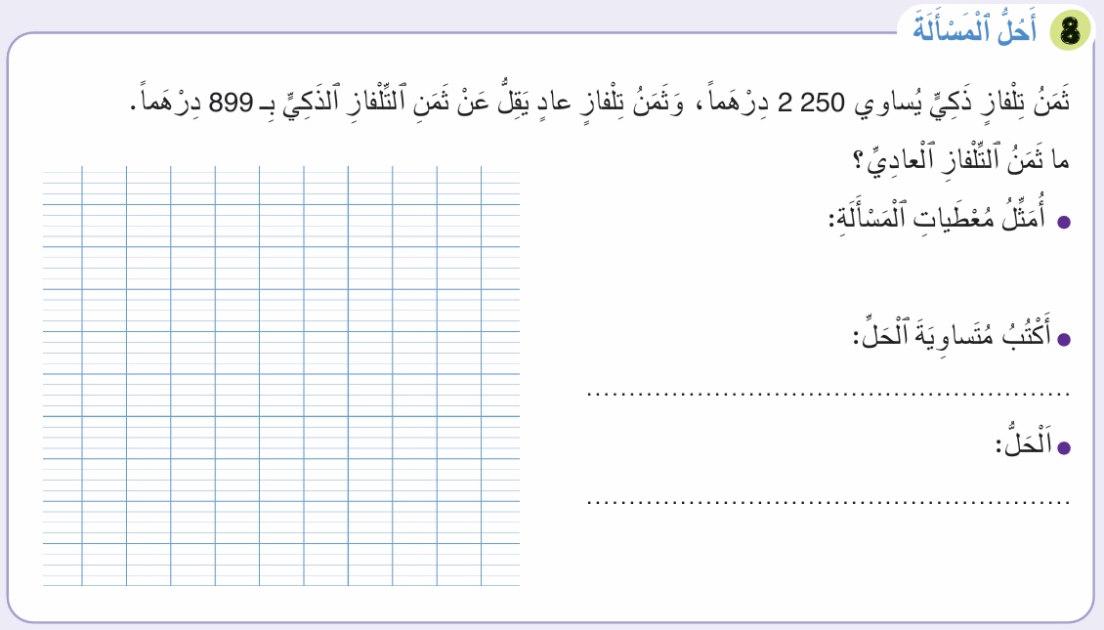
لديكم 5 دقائق للإنجاز، سأمر بين الصفوف لمساعدتكم.
5

Slide 67
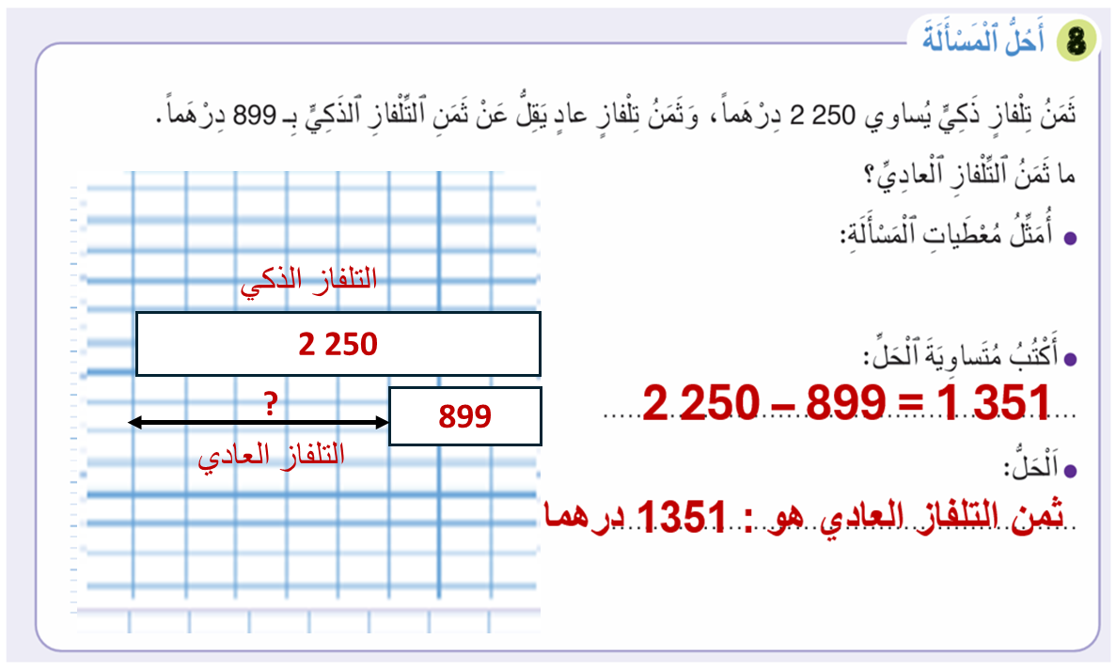
صححوا، لديكم دقيقتان.
2

Slide 68
(ة)خاص بالأستاذ
اختتام الدرس
6

Slide 69
انتبهوا جيدا! أكملوا في المنزل الأنشطة التي لم نقم بإنجازها في الصفحتين 36 و 37.

Slide 70
إلى اللقاء. في الحصة القادمة، سنقوم بتصحيح الأنشطة المنجزة في المنزل.

